Slide 1
डिजिटल नागरिकता
पाठ 13
साहित्यिक चोरी क्या है और इससे कैसे बचा जाए

Slide 2
Level 1 | डिजिटल नागरिकता
मामले का अध्ययन
कल्पना कीजिए कि आपने और कुछ दोस्तों ने एक छोटी, एनिमेटेड फिल्म बनाई है। आपने चतुर संवाद लिखे, शॉट्स डिजाइन किए और सप्ताहांत में फुटेज पर काम किया। आपने YouTube पर वीडियो पोस्ट किया, और लोगों ने इसे पसंद किया! एक दिन, आपने अपनी फिल्म को किसी और की वेबसाइट पर उप्लोडेड देखा। उन्होंने कैप्शन लिखा, "इस कूल स्टॉप-मोशन वीडियो को देखें!" लेकिन इसमें आपके या आपके मित्रों के नाम का कोई उल्लेख नहीं था, और इसे YouTube से लिंक नहीं किया गया था। अगर कोई ऐसी चीज़ जिसे बनाने के लिए आपने कड़ी मेहनत की है, उसे अन्य लोगों द्वारा आपके नाम के बिना साझा किया जा रहा हो, तो आपको कैसा लगेगा?
चर्चा करना
इस परिदृश्य में क्या हो रहा है?
आप इस घटना के बारे में कैसा महसूस करेंगे?

Slide 3
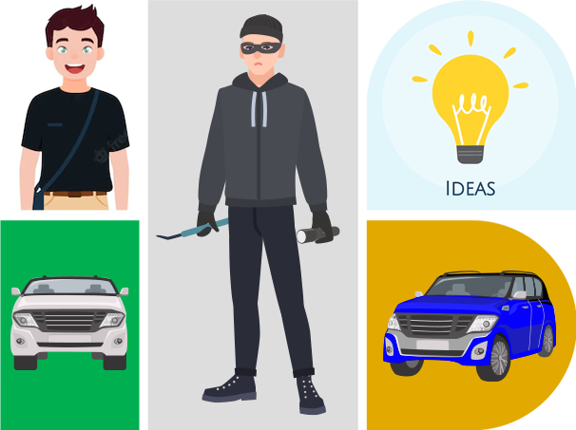
Level 1 | डिजिटल नागरिकता
साहित्यिक चोरी क्या है?
विक्की से मिलें!
उसने किसी की कार चुराई और कहा कि यह उसकी है।
क्या यह चोरी नहीं होगी?
आप भी ऐसा ही करते हैं जब आप किसी और के शब्दों/विचारों का उपयोग करते हैं और उन्हें अपने शब्दों/विचारों के रूप में प्रस्तुत करते हैं।
बाद में विक्की ने कार का रंग बदल दिया और कहा कि यह उसकी है।
क्या यह अब भी चोरी नहीं होगी?

Slide 4
Level 1 | डिजिटल नागरिकता
साहित्यिक चोरी क्या है?
साहित्यिक चोरी किसी और के शब्दों, विचारों, सोच या भावों को अपनाना और लेखक को श्रेय दिए बिना उन्हें अपने रूप में प्रस्तुत करना है।
इसमें लिखित कार्य, डेटा और छवियां (टेबल, आरेख, फोटोग्राफ, वगैरह) शामिल हैं।
साहित्यिक चोरी को धोखाधड़ी और अकादमिक बेईमानी के रूप में देखा जाता है। शैक्षणिक कार्य में शब्द, विचार और सोच किसी की निजी संपत्ति के रूप में देखे जाते हैं।
इसलिए, मूल निर्माता की निजी संपत्ति के साथ उसी तरह व्यवहार करना महत्वपूर्ण है जिस तरह से आप किसी अन्य प्रकार की संपत्ति के साथ व्यवहार करेंगे जो आपकी नहीं है।

Slide 5
Level 1 | डिजिटल नागरिकता
गतिविधि: KWL चार्ट
क (जो मैं पहले से ही विषय के बारे में जानता हूं) | डब्ल्यू (क्या मैं जानना चाहता हूँ) | एल (मैंने क्या सीखा)

Slide 6
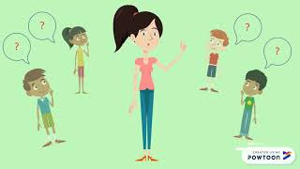
आइये और भी कुछ सीखतें हैं !
Level 1 | डिजिटल नागरिकता
Notes:
Explaining Plagiarism (Paraphrasing & Citing too!) - YouTube

Slide 7
Level 1 | डिजिटल नागरिकता
पैराफ्रासिंग क्या है?
पैराफ्रेशिंग का अर्थ है किसी पाठ के अर्थ को बदले बिना उसके शब्दों को बदलना। इसका अर्थ है किसी और के काम को अपने शब्दों में इस तरह व्यक्त करना कि तथ्य वही रहें। सीधे शब्दों में कहें, मूल विचार व्यक्त करने के लिए आपको अपने शब्दों का उपयोग करना चाहिए।
आइए हम समझने के लिए एक उदाहरण देखें कि पैराफ्रेश कैसे करें।
मूल:ट्रिस के पास फेंकने के लिए ढेर सारी चीज़ें हैं।
पैराफ़्रेस्ड संस्करण:ट्रिस को ढेर सारे कबाड़ से छुटकारा पाने की जरूरत है। वैकल्पिक पैराफ़्रेस्ड संस्करण:छुटकारा पाने के लिए ट्रिस के पास काफी कबाड़ है।

Slide 8
Level 1 | डिजिटल नागरिकता
कॉपीराइट क्या है? ©
कॉपीराइट सरकार द्वारा लेखकों और रचनाकारों को प्रदान की जाने वाली सुरक्षा का एक रूप है। यह एक कानूनी शब्द है जिसका उपयोग रचनाकारों के अपने काम पर अधिकारों के संग्रह का वर्णन करने के लिए किया जाता है।
उत्पादन कार्य का अधिकार।
काम को फिर से तैयार करने का अधिकार।
कार्य की प्रतियां वितरित करने का अधिकार।
सार्वजनिक रूप से कार्य करने का अधिकार।
कार्य को सार्वजनिक रूप से प्रदर्शित करने का अधिकार।
काम को डिजिटल रूप से प्रसारित करने का अधिकार।
कॉपीराइट उल्लंघन क्या है?
कॉपीराइट कानून का कोई भी उल्लंघन कॉपीराइट उल्लंघन के रूप में जाना जाता है। दूसरे शब्दों में, कॉपीराइट उल्लंघन लेखक/कॉपीराइट धारक की अनुमति के बिना कॉपीराइट-संरक्षित कार्य का उपयोग है।
कॉपीराइट उल्लंघन के उदाहरणों में शामिल हैं:
अनुमति के बिना या मूल निर्माता को उचित श्रेय दिए बिना कॉपीराइट की गई छवियों/तस्वीरों का उपयोग करना ।
कॉपीराइट धारक की अनुमति के बिना लेखों/ब्लॉगों या यहां तक ​​कि लेखों/ब्लॉगों के कुछ हिस्सों की प्रतिलिपि बनाना और प्रकाशित करना।

Slide 9
Level 1 | डिजिटल नागरिकता
हमेशा अपने स्रोतों का हवाला देना सुनिश्चित करें
स्वीकार करने वाले स्रोत
यदि आप किसी और के शब्दों, सोच, विचारों या भावों से उधार लेते हैं, तो आपको स्रोत का हवाला देकर मूल निर्माता को श्रेय अवष्य देना चाहिए। इसे करने के दो तरीके हैं।
उद्धरण और सारांश
समांथा का दावा है कि भारत बुनियादी बदलाव के लिए तैयार है।
संदर्भ और उद्धरण
समांथा के मुताबिक, 'भारत मूलभूत बदलाव के लिए तैयार है।'
सारांश
उद्धरण
ये उद्धरण लेखन के मुख्य भाग के अंत में उल्लिखित संदर्भों की सूची से जुड़े हुए हैं। उद्धरण यह स्पष्ट करता है कि आपने सामंथा से यह विचार उधार लिया था।
संदर्भ

Slide 10
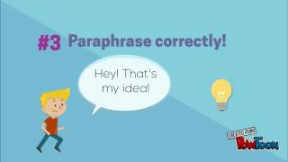
Level 1 | डिजिटल नागरिकता
आइए जानें गलतियों से बचने के कुछ आसान तरीके
Notes:
5 tips for avoiding plagiarism - YouTube

Slide 11
Level 1 | डिजिटल नागरिकता
प्रश्नोत्तरी समय! साहित्यिक चोरी या नहीं?
उद्धरण को उद्धरण चिह्नों में लगाने में विफल। ______________
श्रेय दिए बिना किसी और के शब्दों या विचारों की नकल करना। ______________
एक मूल बौद्धिक टुकड़े की रचना करना। ______________
शब्दों को बदलना लेकिन उचित श्रेय दिए बिना किसी स्रोत की वाक्य संरचना की नकल करना। ______________
किसी और की बौद्धिक रचना का उपयोग करते हुए स्रोत का वर्णन करना और उसका हवाला देना। ______________
Notes:
https://quizizz.com/admin/quiz/5ecc6d34a5c152001be1555c/email-etiquette

